Slide 1
2015

Slide 2
You will stick together

Slide 3
Full Windows PC
σε ένα mini HDMI stick & Intel inside
Μετατρέπει κάθε TV σε PC & είναι τέλειο για το σπίτι
Entry level PC για το γραφείο και το σχολείο
Ιδανικό για digital signage
Σε απίθανη τιμή
110mm
46gr
9,7mm
38mm

Slide 4
iPhone 5
Full Windows 8.1 PC σε ένα mini HDMI stick & Intel inside
110mm
Nέος τύπος PC
Πολύ μικρό και ελαφρύ
Εξαιρετικά χαμηλή κατανάλωση ενέργειας
46gr
9,7mm
38mm

Slide 5
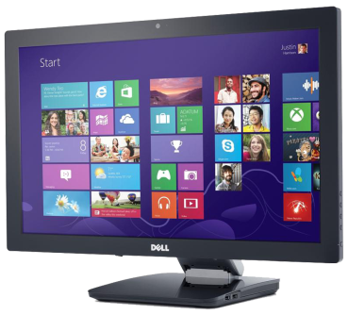
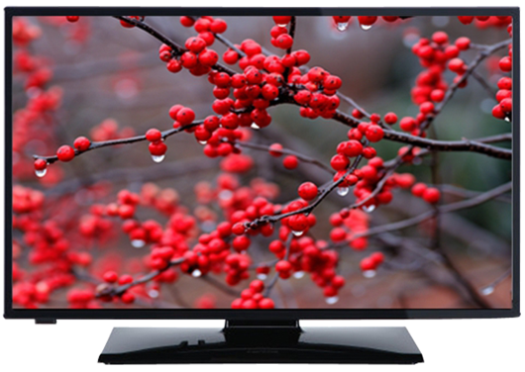
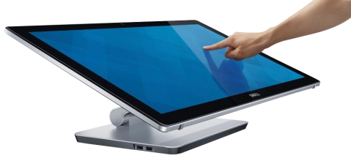
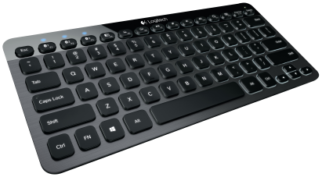
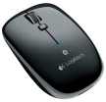
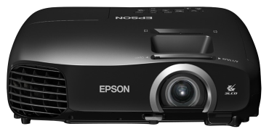
Συνδεσιμότητα

Slide 6
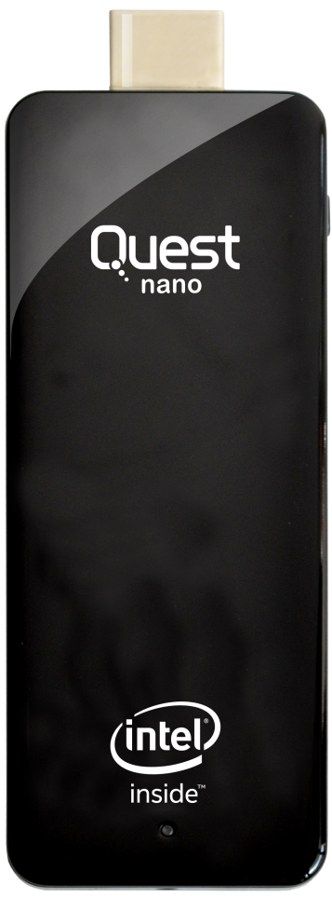
Μία ολοκληρωμένη εμπειρία PC από μία μικροσκοπική συσκευή
Η Datacenter σας παρουσιάζει το Quest nano PC που είναι μια απίστευτα μικρή συσκευή που μετατρέπει οποιαδήποτε τηλεόραση ή οθόνη με θύρα HDMI σε PC.
Παρέχει μια πλήρη εμπειρία Windows υπολογιστή & είναι ιδανικό για πολλές διαφορετικές χρήσεις:
Full HD media player στο σπίτι
PC στο σαλόνι
Τhin Client στο γραφείο & στο σχολείο
Eφαρμογές Digital Signage
Ιnfokiosks

Slide 7
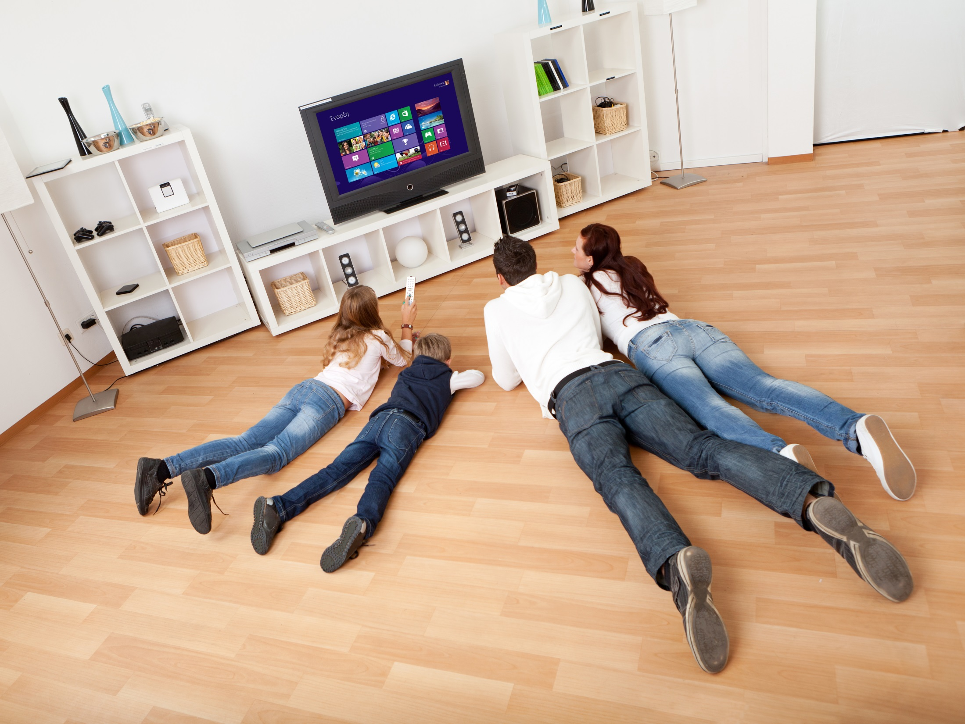
Στο σπίτι
Χρησιμοποιήστε το με την τηλεόραση στο σαλόνι:
Αποκτήστε μια συσκευή εξυπνότερη από οποιαδήποτε smart TV
Αποκτήστε ένα Full HD Media Player με πολύ περισσότερες δυνατότητες από οποιαδήποτε streaming συσκευή
Δείτε μια ταινία στην τηλεόραση του υπνοδωματίου σας
Σερφάρετε, απαντήστε email, μπείτε στο FB & στο YouTube και εργαστείτε στη μεγάλη οθόνη
Πάρτε το μαζί στο εξοχικό ή στην εκδρομή

Slide 8
Στο γραφείο & on the go
Χρησιμοποιήστε το ως thin client σε θέσεις εργασίας – είναι εξαιρετικά οικονομικό, καταναλώνει ελάχιστο ρεύμα, παρέχοντας ταυτόχρονα ισχύ και λειτουργικότητα
Συνδέστε το στην τηλεόραση ή στον projector στην αίθουσα συνεδριάσεων
Χρησιμοποιήσετε το στα εξωτερικό ραντεβού
Πάρτε το μαζί σας και ολοκληρώστε την εργασία σας όπου κι αν βρίσκεστε

Slide 9
Σε εφαρμογές Digital Signage & Infokiosk
H πιο απλή, οικονομική και αποδοτική λύση για εφαρμογές Digital Signage & εφαρμογές ψηφιακών περιπτέρων σε νοσοκομεία, ξενοδοχεία, αεροδρόμια, καταστήματα λιανικής, κ.α
Εργονομικός σχεδιασμός
Λειτουργία παθητικής ψύξης
Μικρό μέγεθος
Πολύ χαμηλή κατανάλωση ενέργειας

Slide 10
Στο σχολείο
Ιδανικό για αίθουσες διδασκαλίας, εργαστήρια και βιβλιοθήκες. Οι μαθητές μπορούν να ξεκινήσουν την καθημερινή τους εργασία στο σχολείο και να έχουν πρόσβαση σε αυτή αργότερα, μεταφέροντας το Quest nano στο σπίτι.
Πολύ ελαφρύ
Πολύ Οικονομικό
Με μικρό μέγεθος
Full PC δυνατότητες

Slide 11
Τεχνικά Χαρακτηριστικά
Επεξεργαστής Intel® Atom™ Quad Core Z3735F
Λειτουργικό σύστημα Windows 8.1 with Bing
Χωρητικότητα 32GB eMMC (επέκταση με κάρτα MicroSD έως 64GΒ)
Μνήμη 2GB DDR3L
Wi Fi/Bluetooth 4.0
1x HDMI, 1XUSB 2.0 port, 1 X USB 2.0 Host Port for KB & Mouse, 1X MicroUSB for Power Adaptor only.
Δεν είναι επαναφορτιζόμενο (απαιτείται σύνδεση στο ρεύμα για τη λειτουργία του)
Διαστάσεις: 110 x 38 x 9,7 (M x Π x Π), Bάρος 46g
Εγγύηση: 1 έτος με αντικατάσταση

Slide 12
Θύρες | Συνδεσιμότητα

Slide 13
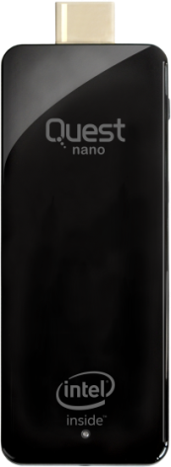
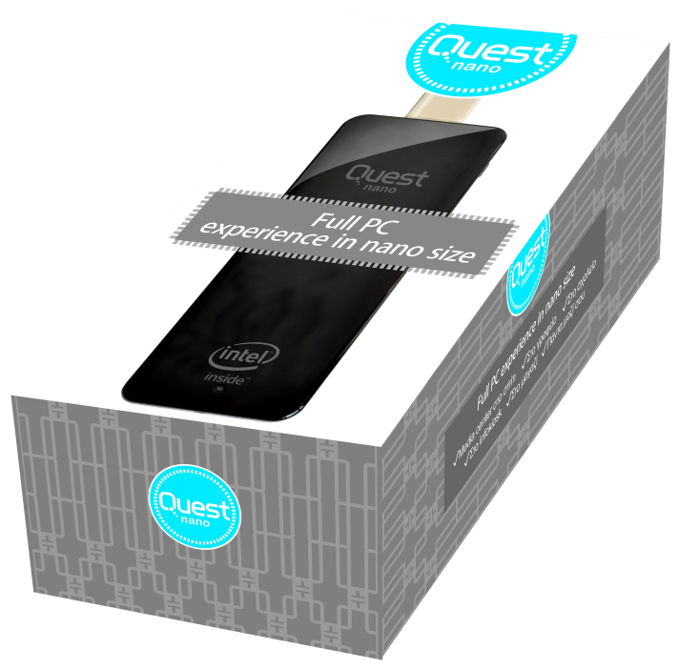
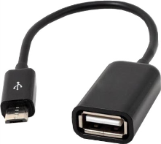
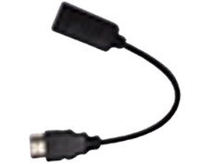
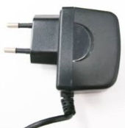
Στη συσκευασία
Εγχειρίδιο Οδηγιών χρήσης Εγγύηση καλής λειτουργίας
Καλώδιο OTG
Καλώδιο HDMI
Μετασχηματιστής

Slide 14
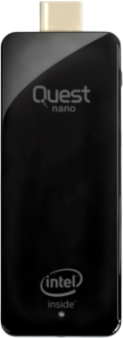
You will stick together
DataCenter
info@datacenter.gr
t.: 210 4917232

